Slide 1
超导腔用于轴子探测的应用前景
沙鹏，shapeng@ihep.ac.cn
中国科学院高能物理研究所

Slide 2
目录
超导腔在加速器上的应用
轴子探测对超导腔的要求
小结

Slide 3
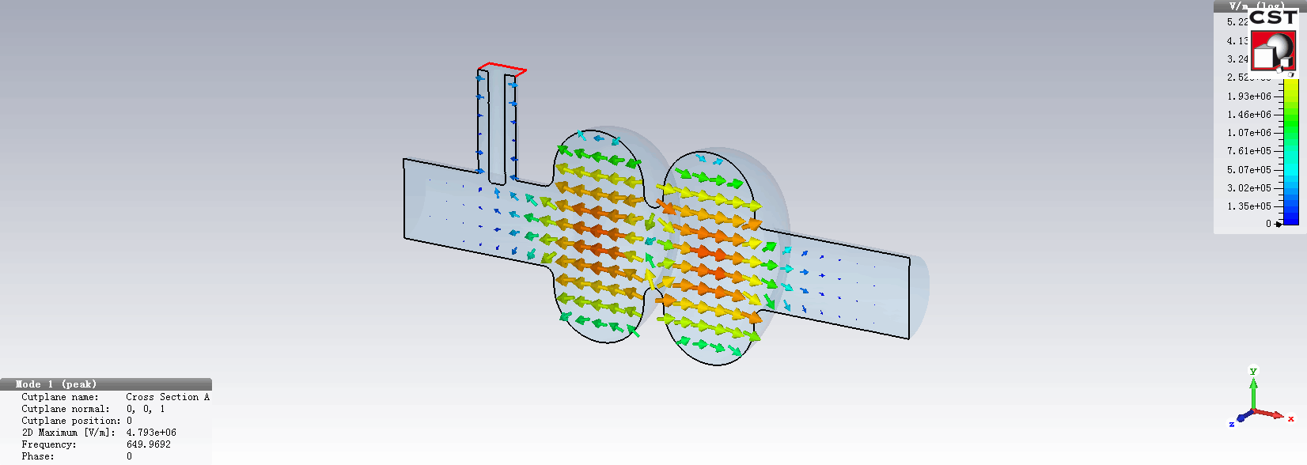
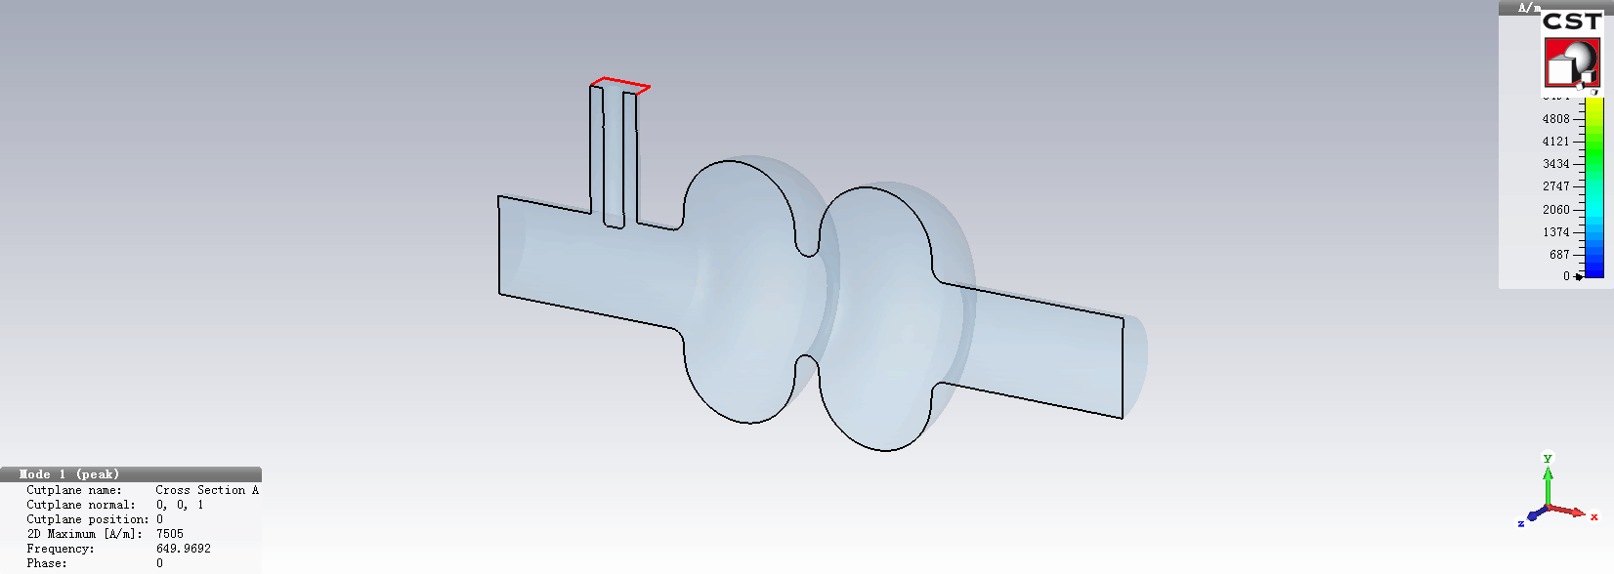
超导腔的电磁场
工作在TM010模，电场、磁场分布如下：

Slide 4
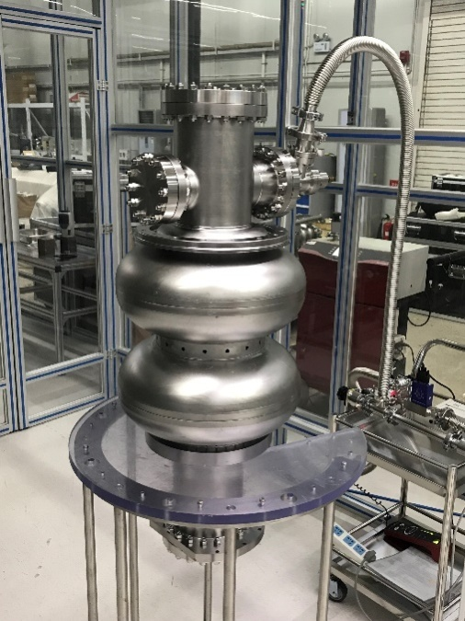
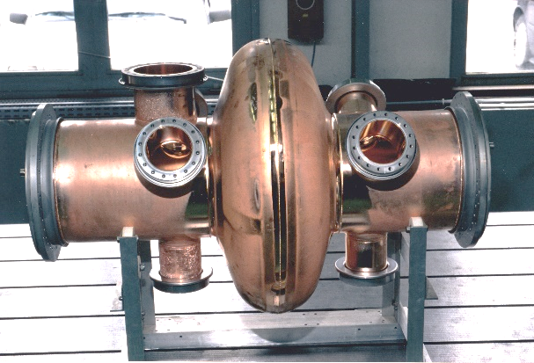
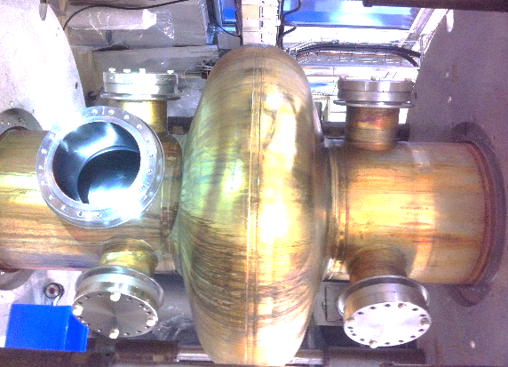
机械设计、加工
LHC 400 MHz 1-cell铜镀铌超导腔
CEPC 650 MHz 2-cell纯铌超导腔
加速器用的超导腔基本都是由块状高纯（RRR>250）铌材经过冲压、焊接得到。也有在金属表面镀上超导薄膜（Nb、Nb₃Sn）。

Slide 5
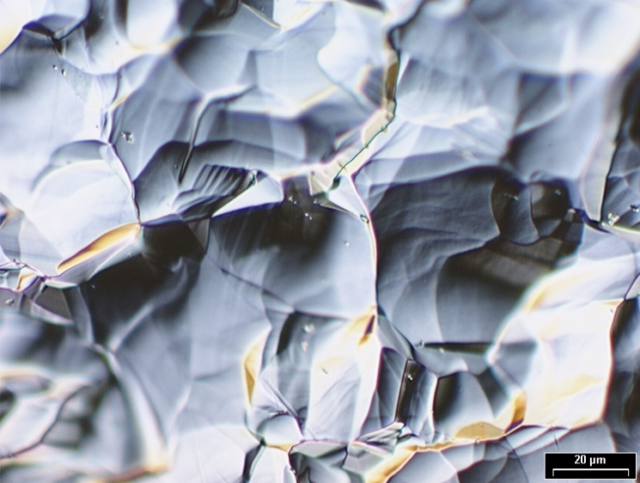
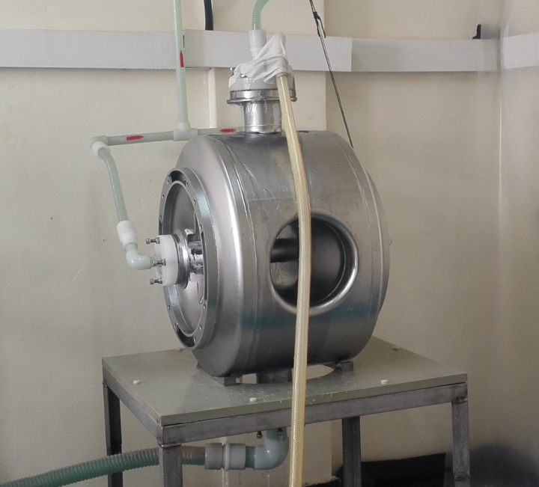
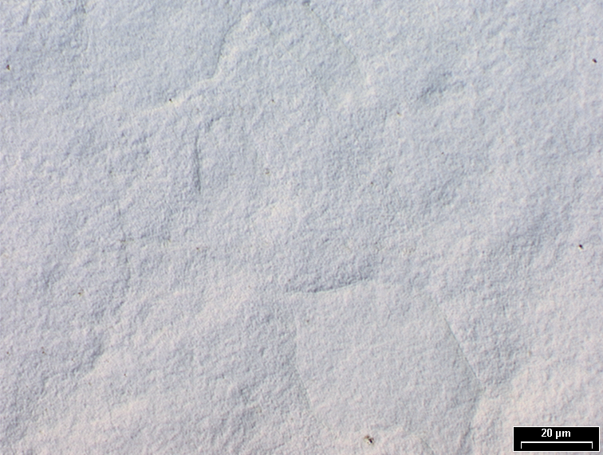
化学抛光
缓冲化学抛光（BCP）装置

Slide 6
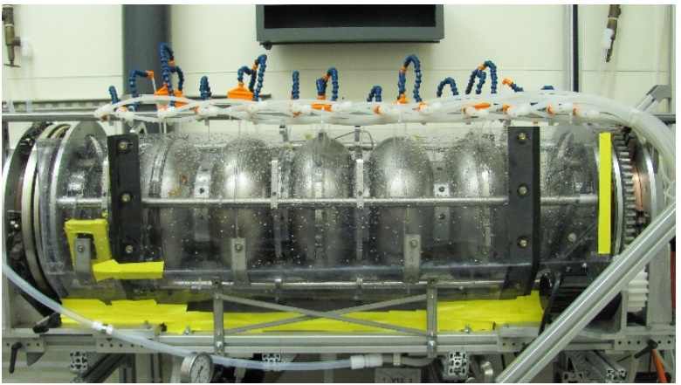
电抛光装置
日本高能加速器机构（KEK）
美国阿贡实验室（ANL）

Slide 7
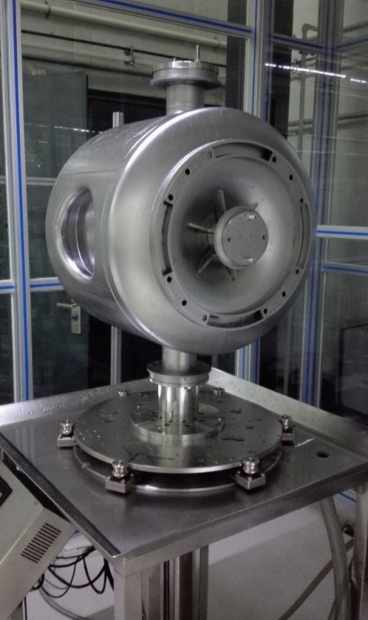
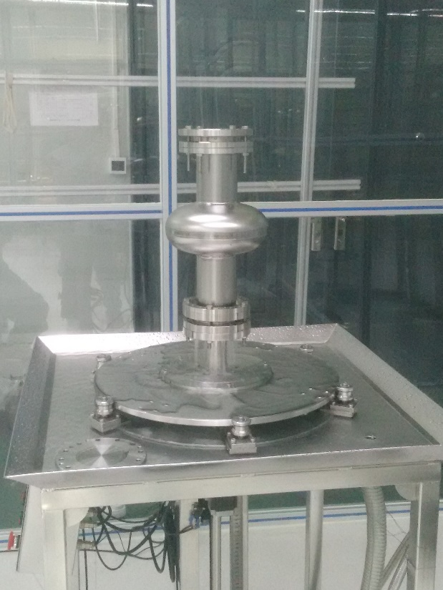
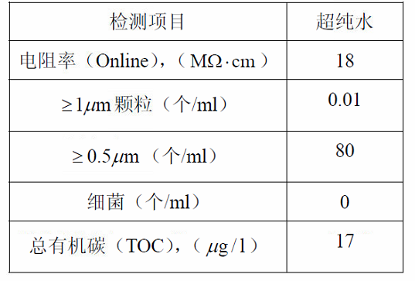
高压超纯水冲洗
高压纯水的出口压力约为8~10 MPa，去除超导腔表面的细微颗粒。
1.3GHz单cell超导腔
325MHz 同轴型超导腔

Slide 8
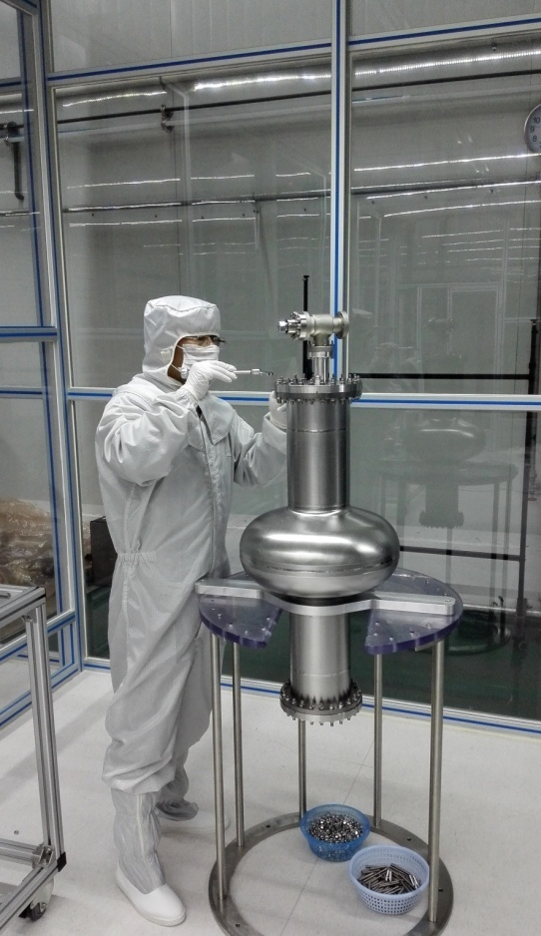
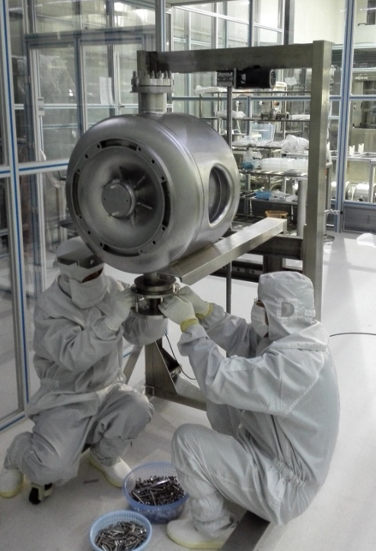
洁净间（Class 10）组装
325MHz 同轴型超导腔
650MHz 单cell超导腔

Slide 9
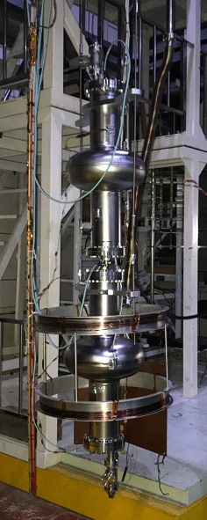
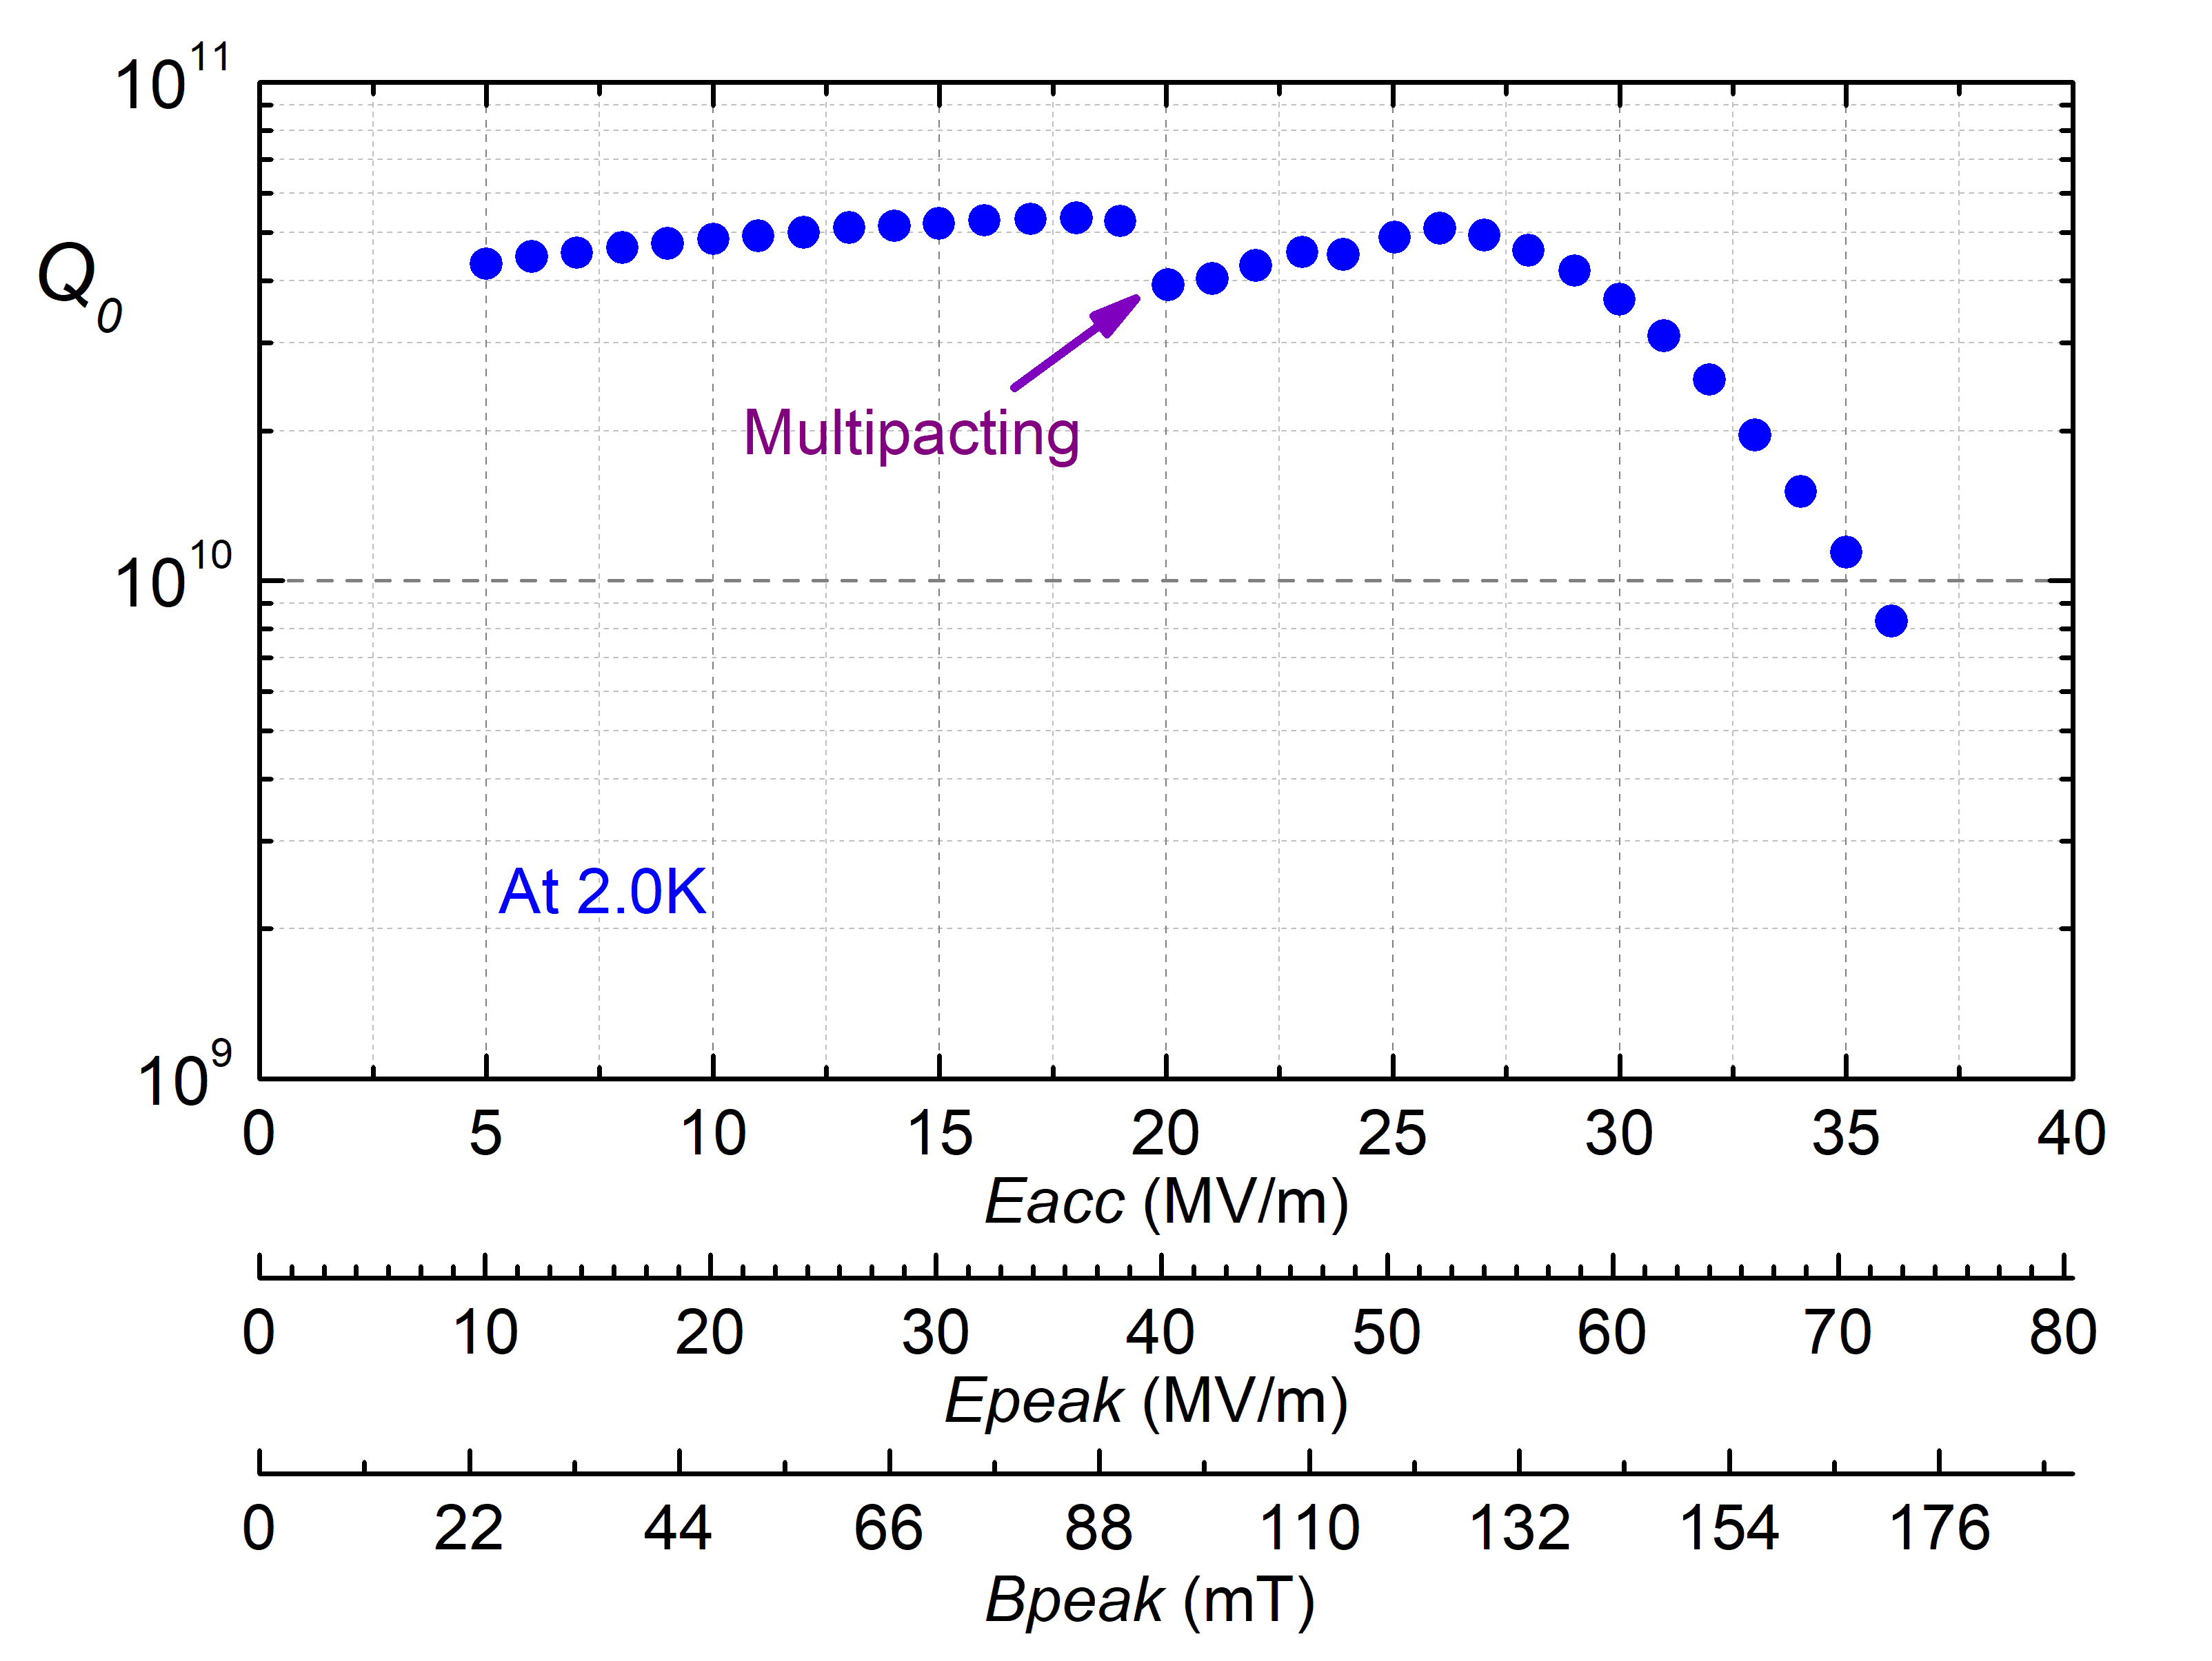
垂直测试
650MHz 单cell超导腔垂直测试

Slide 10
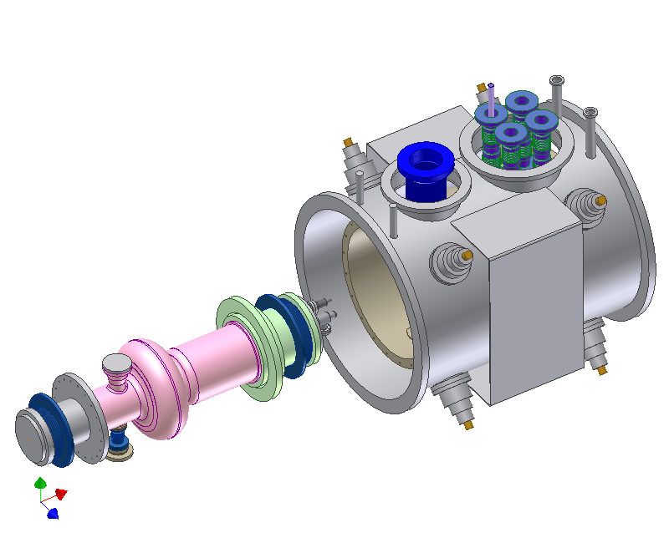
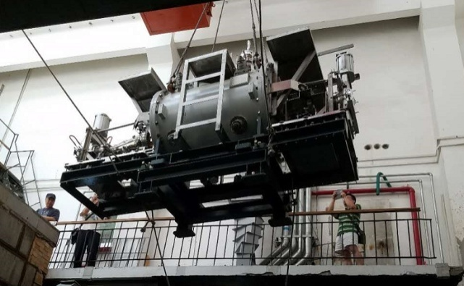
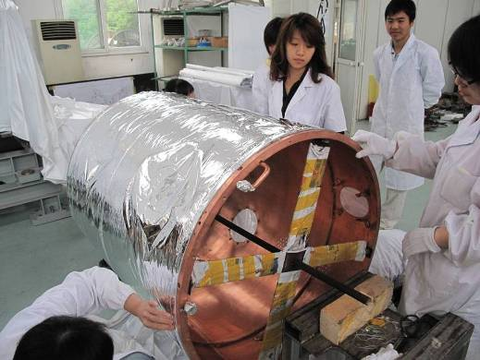
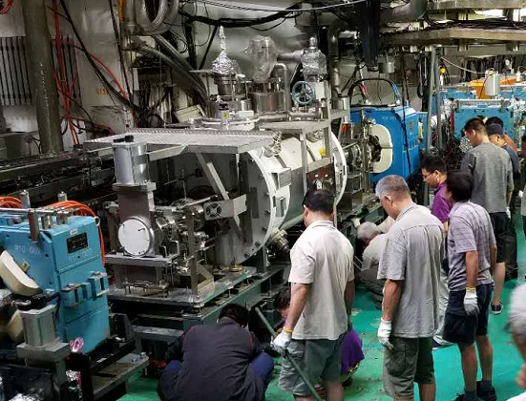
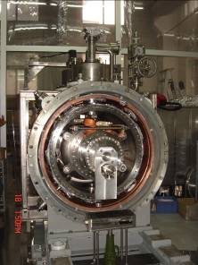
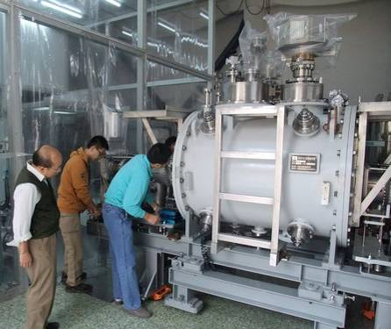
系统集成
BEPCII 500 MHz备用超导腔
2017. 10，投入BEPCII的带束运行。

Slide 11
目录
超导腔在加速器上的应用
轴子探测对超导腔的要求
小结

Slide 12
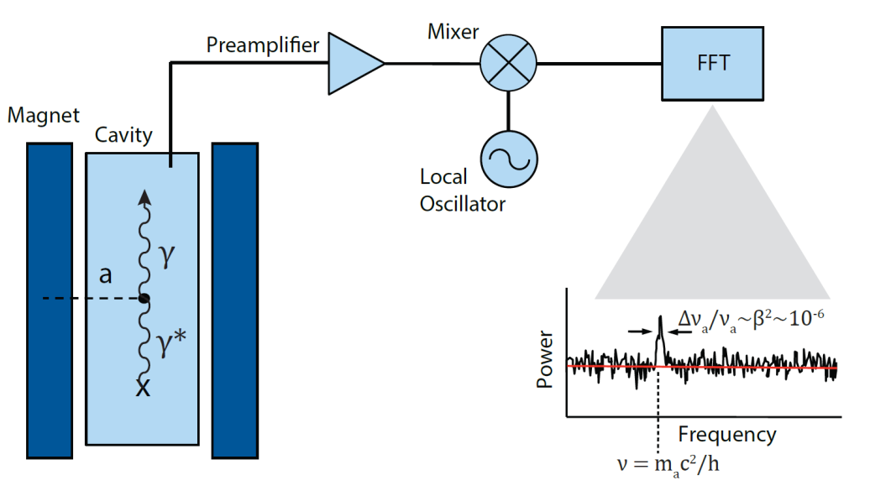
利用微波谐振腔探测轴子
轴子的质量非常低（ 1~1000μeV ），而且与普通物质的相互作用非常微弱，很难被探测到。
将微波谐振腔置于强磁场的环境里，轴子会转换成光子。谐振腔的频率和轴子的能量对应。
谐振腔探测轴子示意图

Slide 13
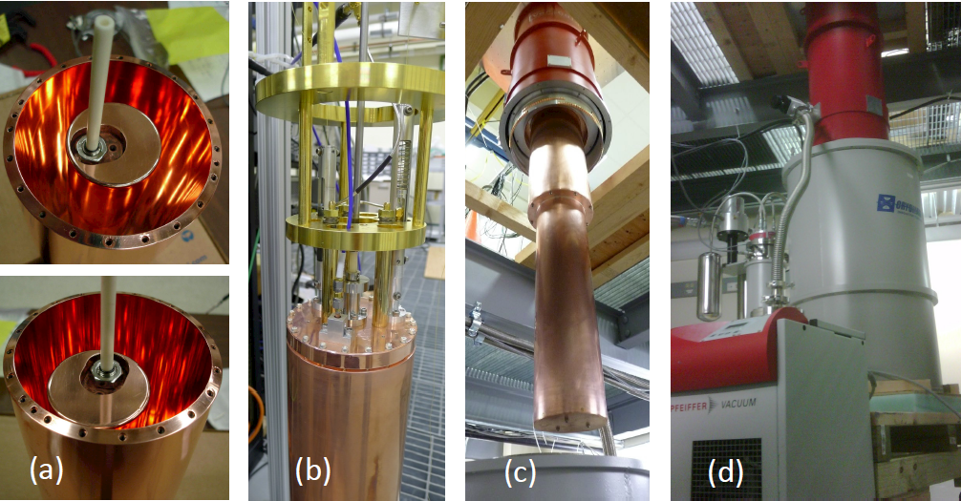
国外研究现状
The Axion Dark Matter eXperiment (ADMX)实验测量的轴子范围（1.9-3.6 ueV，0.5~0.9 GHz），使用了铜谐振腔、稀释制冷机、SQUID放大器，系统噪声接近了量子极限（T<100mK）。
The Axion Dark Matter eXperiment at High Frequencies (ADMX-HF)实验测量的轴子范围（20 -100 ueV，5~25 GHz）。超导螺线管提供9T的纵向磁场（径向磁场Br小于50Gs），好场区0.4m*0.175m。
(a) Tuning of single-rod cavity. (b) Microwave cavity mounted on the gantry that thermally couples it to the mixing chamber of the dilution refrigerator. (c) Gantry with thermal shields suspected from the dilution refrigerator being lowered into the magnet. (d) Fully-integrated experiment.

Slide 14
轴子信号的功率
增大谐振腔的体积
~1E6
增强外加磁场
提高谐振腔的Q值
与谐振腔的场分布有关，谐振腔的电场和外加磁场同一个方向最强，“TM010模+超导螺线管”
轴子探测的信号非常弱（1E-23W），为了提高信噪比，需要采用各种办法。

Slide 15
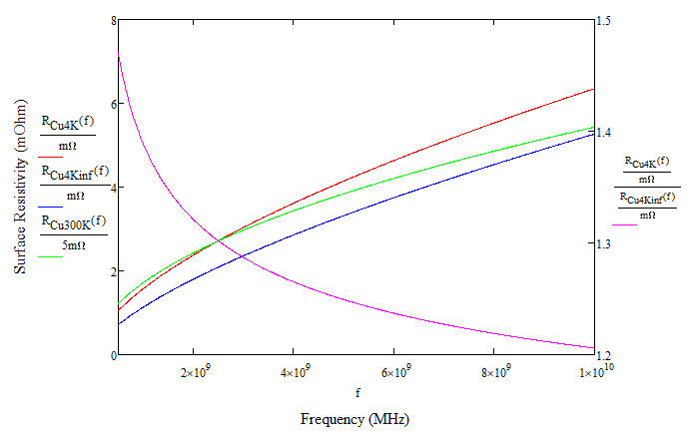
常温谐振腔（铜）的局限
由于低温下的反常趋肤效应，铜的微波表面电阻R_{S}与频率的2/3方近似成正比，4.2K下铜的微波表面电阻仅比室温下低5倍。
而谐振腔的Q值与R_{S}成反比，所以频率太高的话，铜腔的Q值太低，不太适合轴子探测。

Slide 16
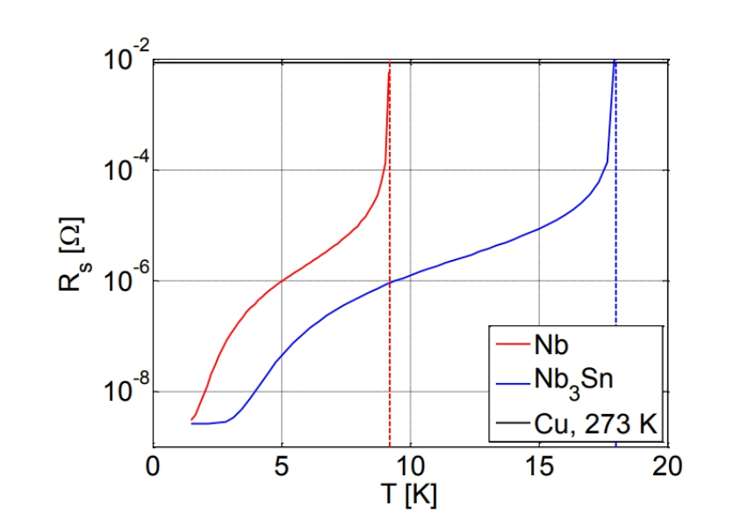
超导材料与铜的比较
以Nb、Nb3Sn为代表的超导材料的微波表面电阻远远小于铜，Q值的优势非常明显，可以大幅提高轴子探测信号的功率和信噪比。
不同材料的微波表面电阻比较（频率为1.3GHz）

Slide 17
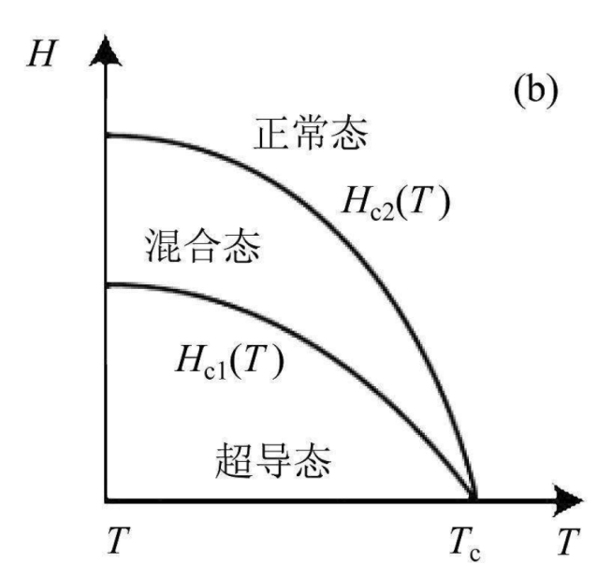
超导腔用于轴子探测与加速器的区别
轴子探测用的谐振腔要工作在强磁场环境（~10T）里，此外，Q值要求没那么高，~1E6左右就够了，因此，所使用的超导材料的上临界磁场H_{C2}必须非常高，而对材料R_{S}的要求没那么苛刻。
超导腔作为加速器的发动机，本身是一个有源器件，自身的低温热负荷一般有几十瓦。为了这个热负荷，加速器超导腔的Q值非常高，通常在5E8~3E10之间，同时超导腔要工作在低剩磁环境（5~50mGs）中以降低磁通俘获导致的损耗，所以需要采用低R_{S}、高下临界磁场H_{C1}的超导材料，例如金属铌（H_{C1}为170mT）。

Slide 18
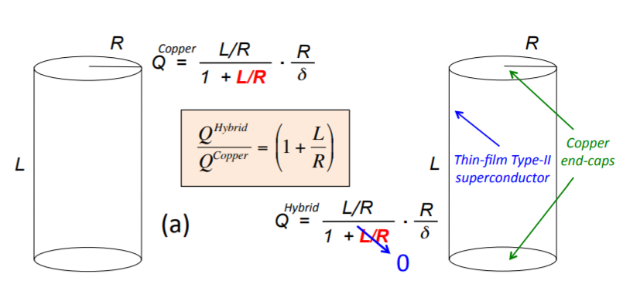
超导腔的概念设计
对于超导材料而言，如果是薄膜形态,其临界磁场H_{CF}远远大于大块材料的临界磁场H_{C}，因此，相比较块材，超导薄膜制成的谐振腔更适用于轴子探测。
Copper
B
高H_{C2}超导薄膜
Model of ADMX-HF：轴向磁场为9T，径向磁场Br小于50Gs以降低超导薄膜的微波损耗。

Slide 19
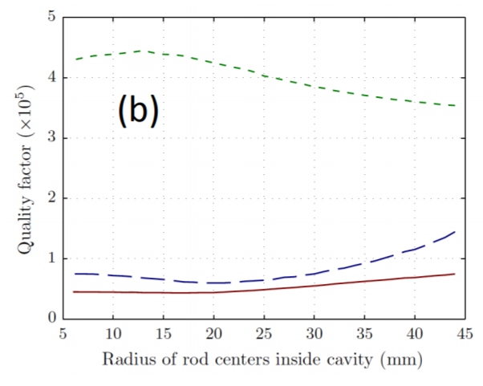
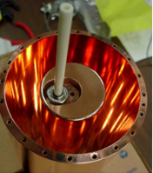
Q值对比
腔侧壁和调谐杆镀超导薄膜
腔侧壁镀超导薄膜
纯铜腔
Cavity for ADMX-HF（~2.3GHz）

Slide 20
超导材料上临界磁场（平行场）
材料 | H_{c2}(0) (T，平行场） | 文献
Nb | 0.199 | arxiv1810,13301(2018)
NbN | 15 | SUST29,113002(2016)
Nb3Sn | 29 | Appl.Phys.Lett.99,122507(2011)
NbTiN | 15 | SUST29,113002(2016)
V₃Si | 24.5 | SUST29,113002(2016)
Nb₃Al | 33 | SUST29,113002(2016)
Mo₃Re | 3.5 | SUST29,113002(2016)
MgB2 | 3.5-60 | SUST29,113002(2016)
FeSe | 27 | SUST28,045013(2015)
Fe(Se,Te) | 48 | SUST28,045013(2015)
YBa2Cu3O7 | 250 | Physica B 346-347(2004)
CuBa2Ca3Cu4O10 | 195 | Physica C 364-365(2001)

Slide 21
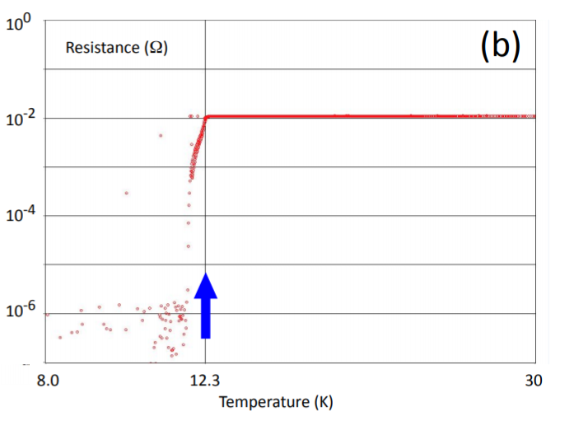
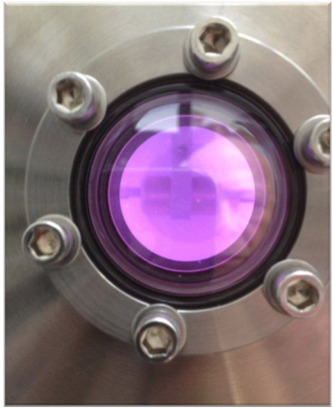
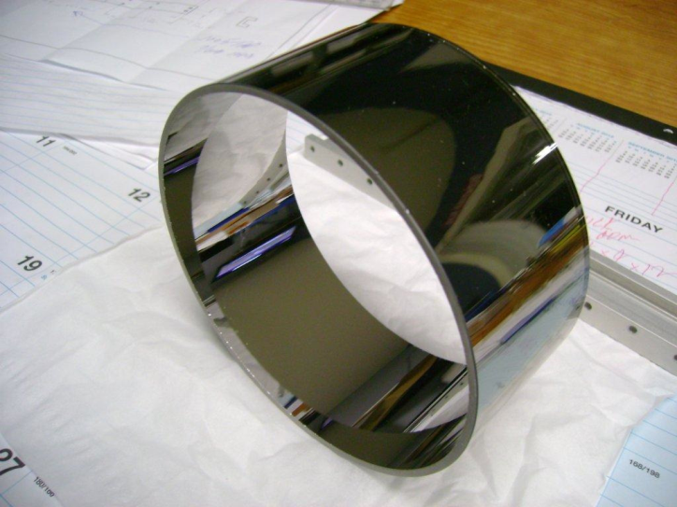
NbTiN薄膜
Plasma discharge of Ar + N
ADMX-HF：在石英管内表面镀NbTiN薄膜，Tc=12K，H_{C2}=15T（平行场），采用RF plasma deposition。

Slide 22
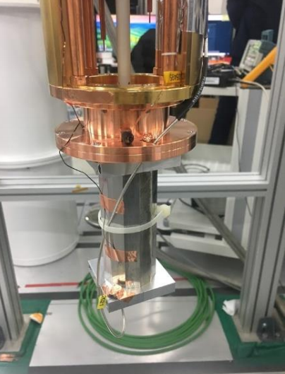
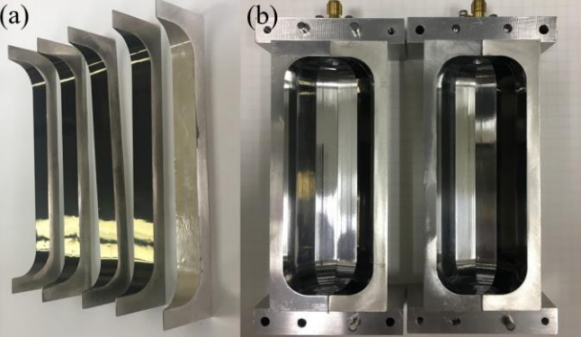
YBCO by CAPP
1st prototype SC cavity for axion search is made by 4 YBCO tape attached pieces and 8 aluminium pieces.
装配好，进行低温测试。

Slide 23
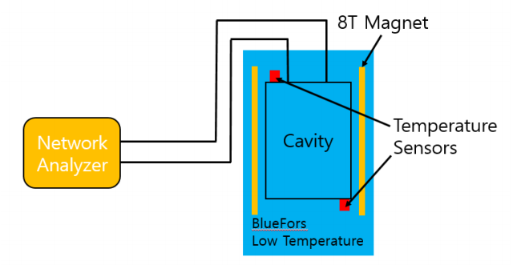
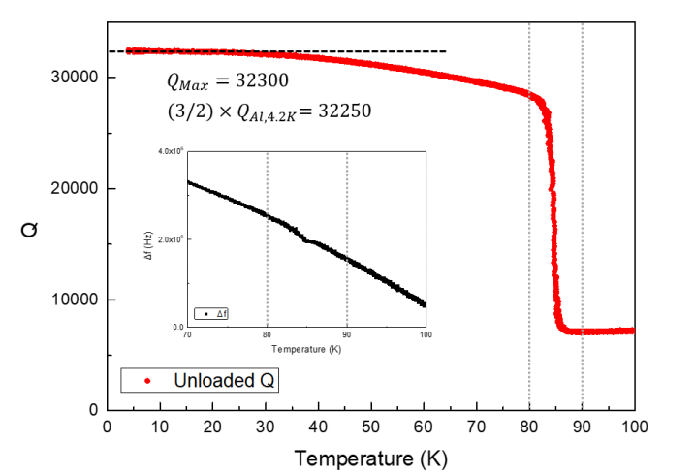
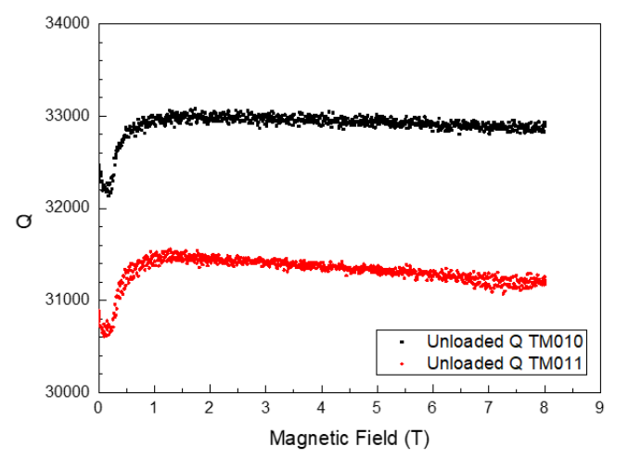
YBCO by CAPP
TM010：6.89GHz；
TM011：7.23GHz。

Slide 24
小结
与加速器相比，超导腔在轴子探测上的应用刚刚起步。
寻找合适的超导材料？超导腔表面的结构？镀膜工艺？……都需要深入研究。

Slide 25
参考文献
【1】，S. Weinberg, Phys. Rev. Lett. 40, 223 (1978).
【2】，FUTURE DIRECTIONS IN THE MICROWAVE CAVITY SEARCHFOR DARK MATTER AXIONS, T. M. SHOKAIR, J. ROOT, K. A. VAN BIBBER, International Journal of Modern Physics A
【3】，http://home.web.cern.ch/about/experiments/osqar
【4】，http://cast.web.cern.ch/CAST/CAST.php
【5】, Samantha M. Lewis,Status of the ADMX-HF Experiment, University of California, Berkeley, United States
【6】, Sergey A. Arsenyev, Photonic Band Gap Structures for SuperconductingRadio-frequency Particle Accelerators, MIT,2016.9.
【7】, Samantha Lewis，First test of a photonic band gap structure for ADMX-HF，University of California, Berkeley, United States
【8】, Xiaoxiang Xi, J. Hwang, C. Martin, D.B. Tanner, and G.L. Carr, Phys. Rev. Lett. 105, 257006 (2010).

Slide 26
Thanks for your attention！

